Slide 1
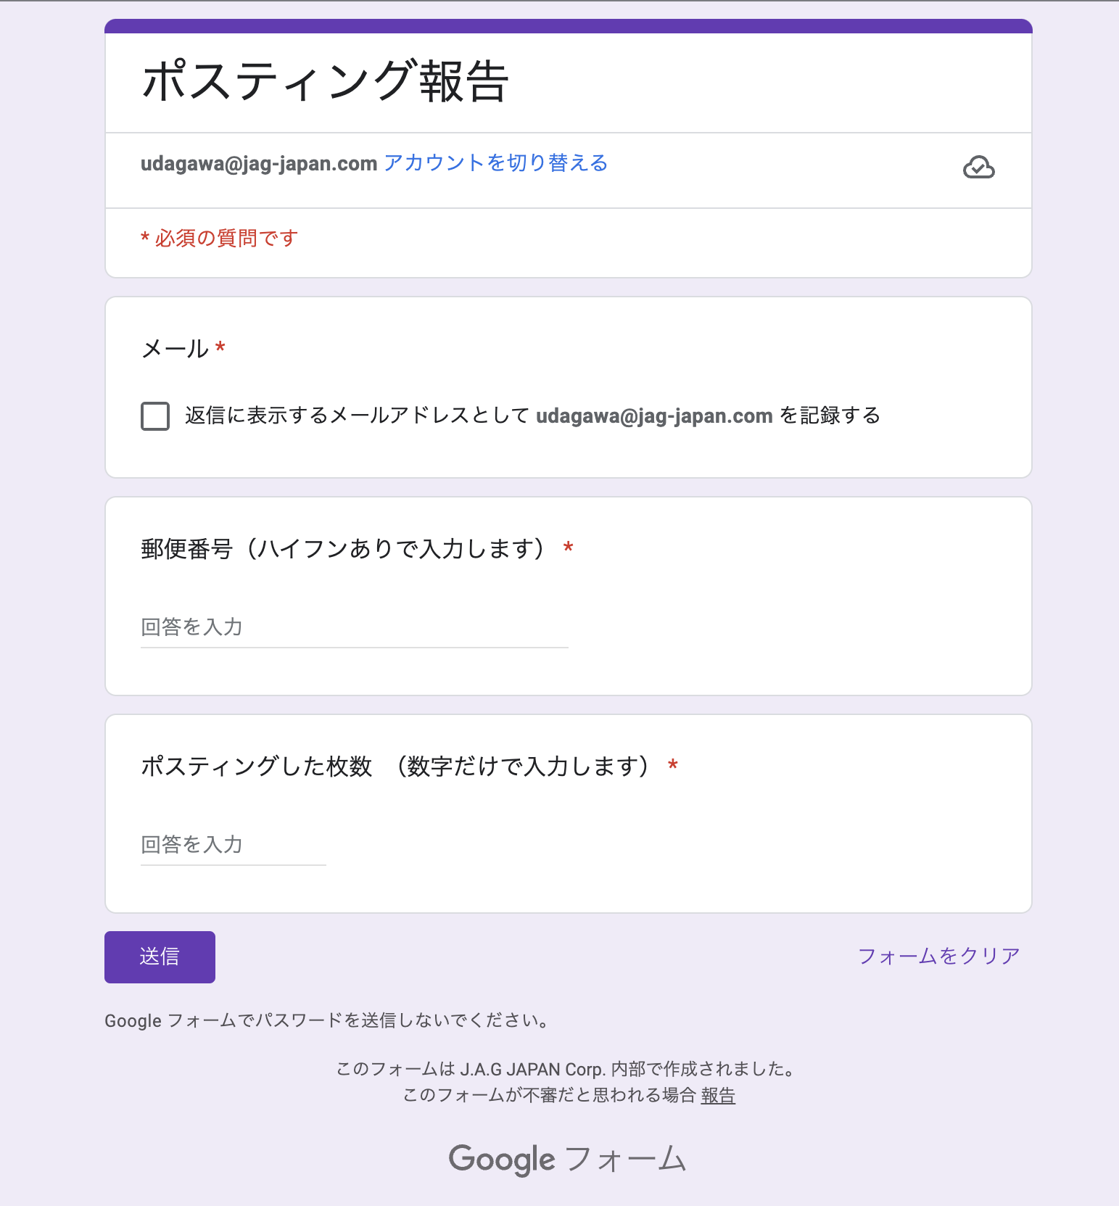
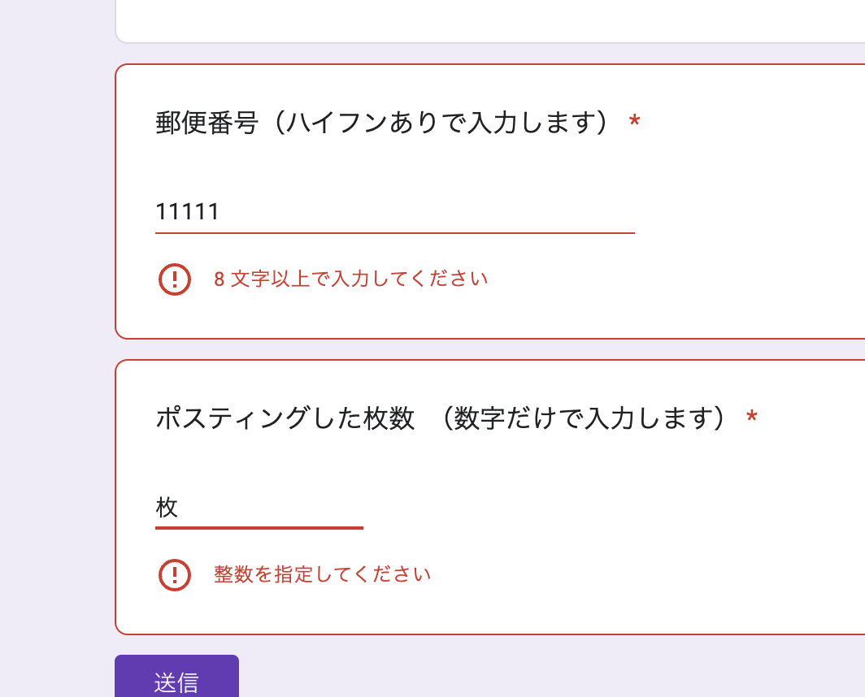
入力フォーム
・郵便番号と枚数を入れてもらう
・メールアドレス取得で、いたずら防止
※まずは抑止。後からクレンジング（削除）もできる
・入力チェック機能つき

Slide 2
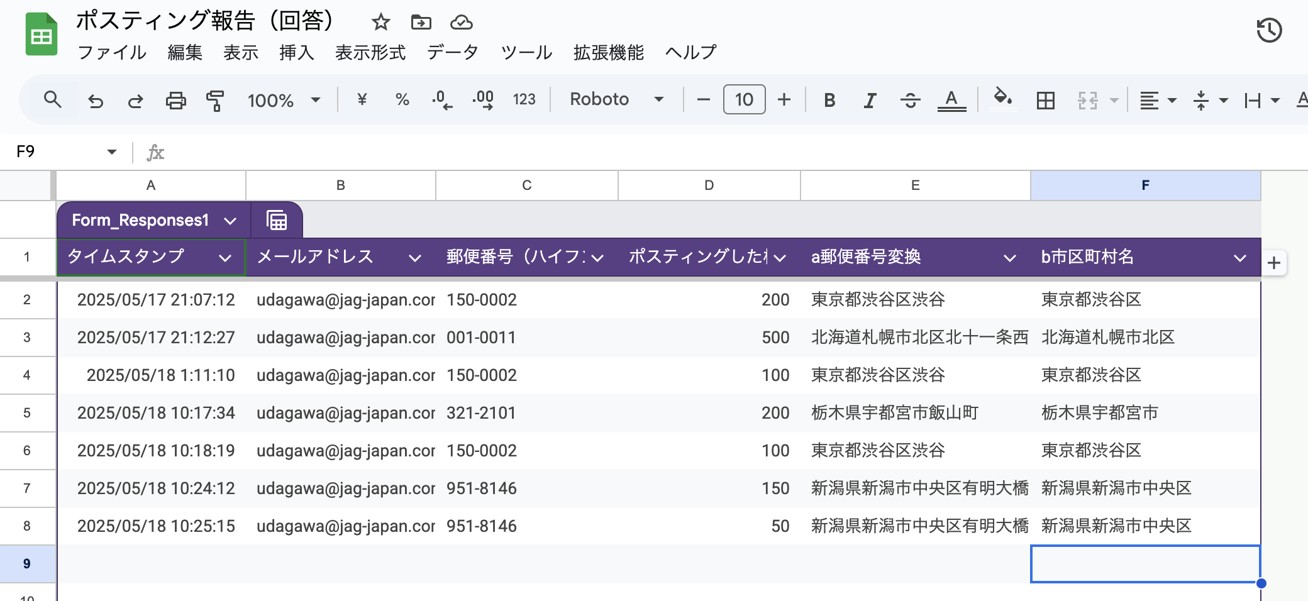
回答シート
・郵便番号から「字名」「市区町村名」まで関数で自動的に取得可能
・政令市対応

Slide 3
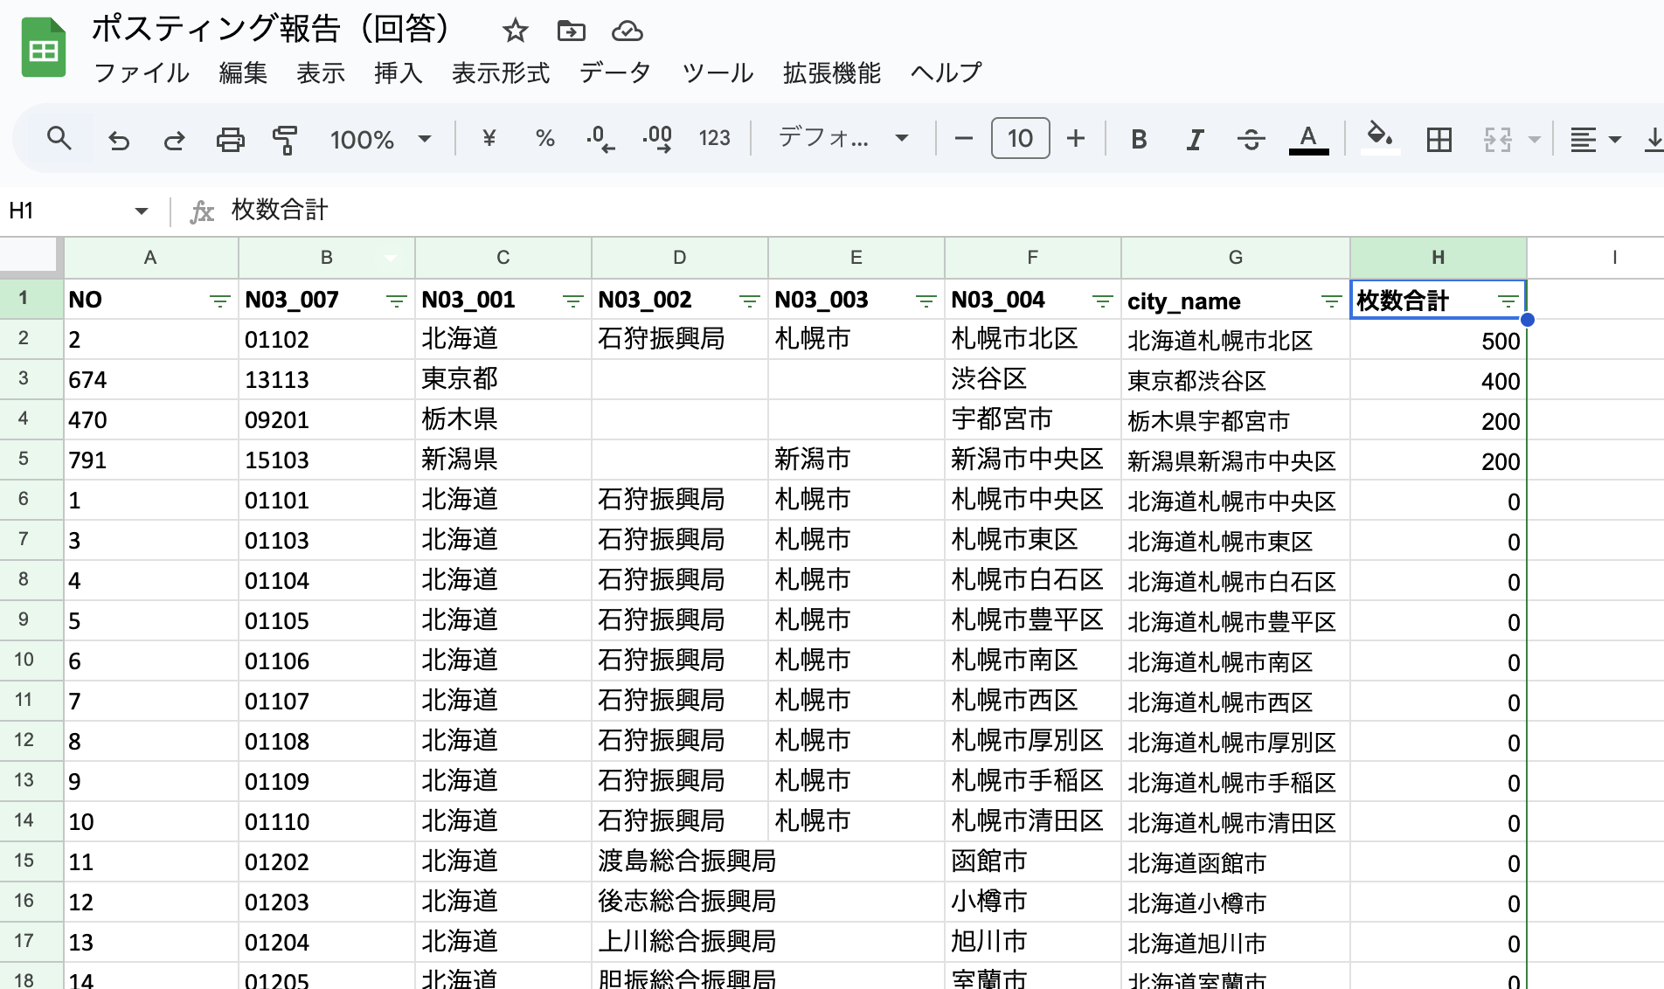
集計シート
・市区町村のマスター表。「枚数合計」に自動で合計数が更新される。
・ソート降順をかけておけばリアルタイムで並び替え。

Slide 4
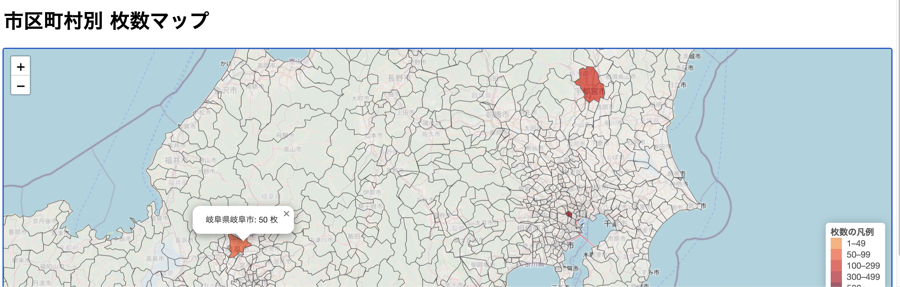
地図化について
・凡例は手動設定なので任意に追加、変更が可能
・スプレッドシートからcsvを保存し、Githubの指定フォルダにcsvをアップロードで反映可能（同名ファイルで上書きする）
・リポジトリはprivateにして、地図の公開だけ、が可能

